Slide 1
毕业设计答辩
基于 ERP 系统的商业智能报表
的设计与实现
姓 名：黄强
导 师：朱婷婷
学 校：广东开放大学化州分校
日 期：2026 年 5 月
Notes:
各位评委老师好，我是XXX，我的毕业设计题目是《基于ERP系统的商业智能报表的设计与实现》。
接下来我将从项目背景、系统架构、核心功能实现、AI智能问数、测试部署五个方面进行汇报，最后进行总结与展望。
本项目针对ERP系统中数据利用率低、业务人员难以自助分析的痛点，设计并实现了一套AI+BI的报表平台。

Slide 2
目 录
01
项目背景与目标
项目亮点
研究背景、建设目标、核心价值
数仓四层架构
02
系统架构与数仓设计
三层架构、ODS→ADS 四层数仓、24 张分析表
AI 智能问数及报表可视化
系统实现与核心功能
数仓MPP库查询效率提升90%
03
ETL 流程、技术栈、仪表板与可视化图表
AI标准库命中节省70%token
04
AI 智能问数
内置双BI及三方API对接方案
处理流程、标准库命中逻辑、Token 优化 ⭐
Docker 一键部署
05
测试部署与总结
性能测试、Docker 部署、项目成果与展望
1
Notes:
首先来看一下汇报的整体框架。
我将从以下五个部分展开：
第一部分是项目背景与目标，介绍项目建设的起因、目标以及核心价值；
第二部分介绍系统架构与数仓设计，包括三层解耦架构、ODS到ADS四层数仓，共24张分析表；
第三部分是系统实现与核心功能，涵盖ETL流程、技术栈、仪表板与可视化图表；
第四部分重点介绍AI智能问数模块，包括处理流程、标准库命中逻辑和Token优化策略；
最后一部分是测试部署与总结，展示性能测试结果、Docker一键部署方案以及项目成果。

Slide 3
01 项目背景与目标
背景与挑战
建设目标
ERP 系统积累海量业务数据，但利用率低
传统 BI 工具门槛高，业务人员难以自助分析
数据分散在多个子系统，缺乏统一视图
管理决策依赖人工报表，响应周期长
构建低门槛、智能化的 AI+BI 报表平台
让业务人员轻松获取数据洞察
让管理层快速做出数据驱动决策
实现 AI + BI 的技术融合创新
核心价值
1
数据驱动决策
2
降本增效
3
敏捷响应
从经验决策转向数据决策
减少人工报表开发成本
快速获取业务洞察
2
Notes:
首先来看项目背景与目标。
随着ERP系统的长期使用，企业内部积累了海量的业务数据。但我们面临几个挑战：一是数据利用率很低，大量数据沉睡在数据库中；二是传统BI工具门槛较高，业务人员难以自助分析；三是数据分散在多个子系统中，缺乏统一视图；四是管理决策仍然依赖人工报表，响应周期长。
基于这些挑战，我们设定了三个建设目标：
第一，构建低门槛、智能化的AI+BI报表平台，让业务人员也能轻松获取数据洞察；
第二，让管理层能够快速做出数据驱动的决策；
第三，实现AI与BI的技术融合创新。
项目的核心价值体现在三个方面：一是实现从经验决策向数据决策的转变；二是降本增效，减少人工报表开发成本；三是提升业务响应速度，快速获取洞察。

Slide 4
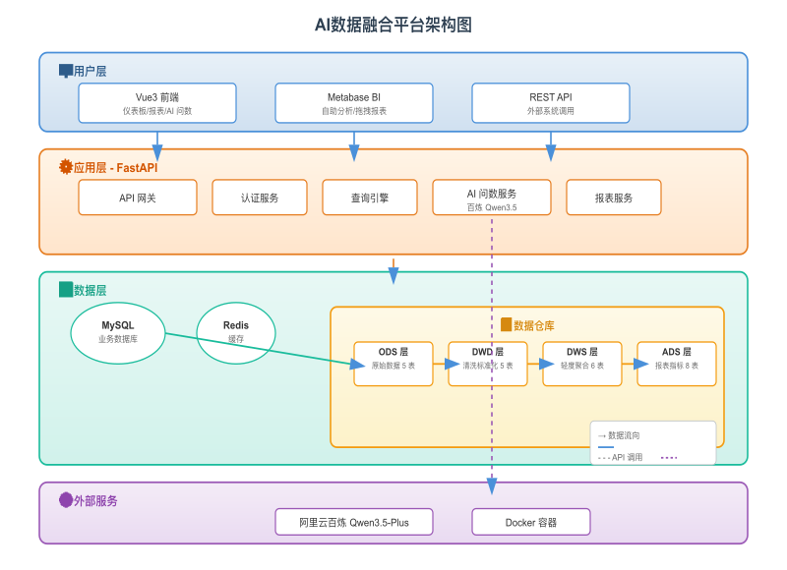
02 系统架构设计
用户层
• Vue3 前端：仪表板/AI 问数
• Metabase BI：自助分析
• REST API：外部集成
应用层
• FastAPI 高性能后端
• AI 问数服务 (百炼 Qwen)
• 认证服务 / 查询引擎
数据层
• MySQL 8.0 业务数据库
• Redis 7.x 缓存加速
• ODS→DWD→DWS→ADS 数仓
三层解耦架构 | AI + BI 融合 | 异步非阻塞处理
3
Notes:
接下来看系统架构设计。
我们采用了三层解耦架构，从上到下分别是用户层、应用层和数据层。
用户层包括三个部分：Vue3前端提供仪表板和AI问数界面；Metabase作为专业的BI工具提供自助分析能力；同时通过REST API支持外部系统集成。
应用层以FastAPI作为高性能后端框架，核心模块包括AI问数服务——我们接入了百炼平台的Qwen大模型；查询引擎负责SQL执行；还有认证服务负责用户权限管理。整个应用层采用异步非阻塞处理，提升了并发能力。
数据层是最核心的部分：MySQL 8.0存储业务数据；Redis 7.x提供缓存加速；最下面是我们设计的四层数仓——ODS到DWD到DWS再到ADS，数据逐层流转处理。
这个架构的特点是三层解耦，AI与BI深度融合，异步非阻塞处理保证了系统的响应速度。

Slide 5
02 数仓分层设计
层级 | 全称 | 功能描述 | 表数
ODS | 源数据层 | 原始数据，与业务库结构一致 | 5 表
DWD | 明细层 | 清洗去重、格式标准化 | 5 表
DWS | 汇总层 | 轻度聚合，按主题汇总 | 6 表
ADS | 应用层 | 预计算指标，直接报表展示 | 8 表
数仓统计
总表数
24
总层级
4
ERP
→
ODS
→
DWD
→
DWS
→
ADS
→
BI
ODS: products, orders, order_items, customers, suppliers | DWS: sales_daily, product_summary, customer_stats
Token 节省
30%
数仓库表仅保留核心字段（~15 个），原始 ERP 表 50+ 字段，Schema 精简使 AI Prompt Token 消耗降低约 30%
4
Notes:
数仓是整个项目的核心基础设施，我们采用了经典的数据仓库四层架构。
第一层是ODS源数据层，保持与业务库结构一致，包含products、orders等5张表；
第二层DWD明细层，对数据进行清洗、去重和格式标准化；
第三层DWS汇总层，按主题进行轻度聚合，包括sales_daily、product_summary等6张表；
第四层ADS应用层，预计算指标，直接用于报表展示，共8张表。
四层数仓总计24张表，数据从ERP源系统流向ODS，经过逐层加工，最终流向BI展示。
这里特别提一下Schema精简优化：原始ERP表有50多个字段，而我们的数仓库表仅保留约15个核心字段，这种精简使AI生成SQL时的Prompt Token消耗降低了约30%，显著提升了效率和准确率。

Slide 6
03 ETL 流程与技术栈
ODS 抽取
→
DWD 清洗
→
DWS 聚合
→
ADS 报表
全量/增量
去重标准化
按主题汇总
预计算指标
同步效果
技术栈
层级 | 数据量 | 耗时
ODS | ~5,000 | < 10s
DWD | ~4,800 | < 5s
DWS | ~365 | < 3s
ADS | ~50 | < 2s
技术 | 选型 | 用途
前端 | Vue3 + Vite + Element Plus | UI 框架
图表 | ECharts 5.x | 数据可视化
后端 | FastAPI (Python) | 高性能 API
数仓 | verdica clickhouse | MPP高速数仓库
业务数据库 | MySQL 8.0，sqlite | 关系型存储
缓存 | Redis 7.x | 缓存加速
向量库 | Milvus | RAG自然语言匹配
AI | 百炼 Qwen3.5-Plus | 自然语言转 SQL
部署 | Docker Compose | 容器化
增量更新：基于 updated_at 时间戳
5
Notes:
这是ETL流程与技术栈的全貌。
ETL数据流转分为四个阶段：ODS层从业务库进行全量或增量抽取，数据量约5000条，耗时不到10秒；DWD层进行去重和标准化处理，约4800条，耗时不到5秒；DWS层按主题汇总，约365条，耗时不到3秒；ADS层预计算报表指标，约50条，耗时不到2秒。整体ETL流程控制在20秒内完成。
增量更新策略基于updated_at时间戳，避免全量重跑，提升了效率。
技术栈方面：前端使用Vue3+Vite+Element Plus；图表使用ECharts 5.x；后端FastAPI Python框架；数仓使用ClickHouse MPP数据库；业务数据库MySQL 8.0和SQLite；缓存用Redis 7.x；向量检索用Milvus，用于RAG自然语言匹配；AI接入百炼Qwen模型；整体用Docker Compose容器化部署。

Slide 7
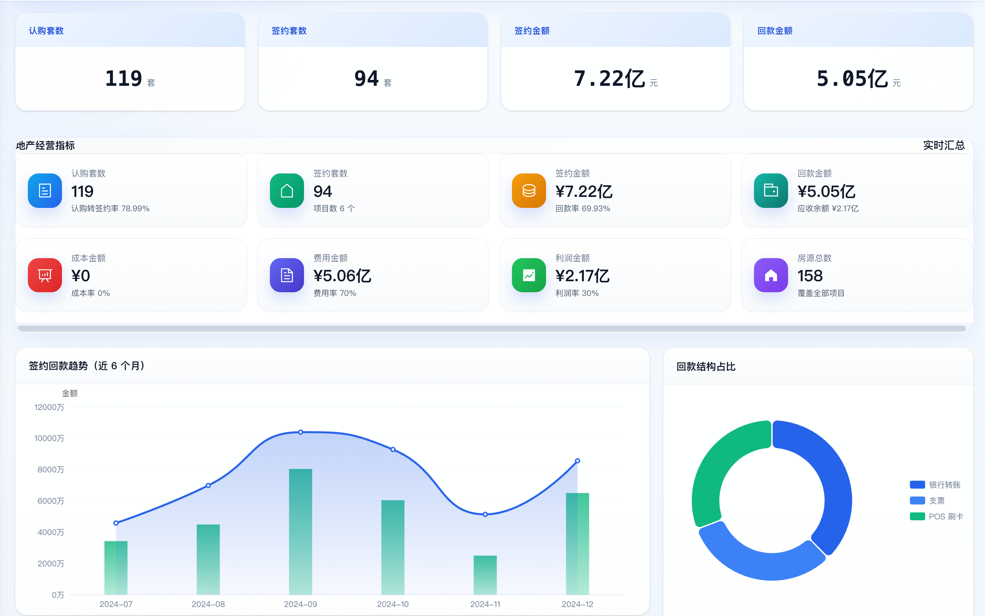
03 仪表板与可视化图表
KPI 指标
总销售额
总订单数
客户总数
环比增长率
销售趋势: 折线图
产品排行: 柱状图
品类占比: 饼图
响应 < 3 秒 | ECharts 5 | 响应式布局 | ADS 层预计算指标直接驱动
数据明细: 表格
6
Notes:
这是我们的仪表板与可视化效果。
整个仪表板展示了关键的KPI指标：总销售额、总订单数、客户总数，以及环比增长率。这些指标直接从ADS层预计算获取，响应时间控制在3秒以内。
可视化方面，我们设计了四种图表：
第一，销售趋势折线图，展示时间序列上的销售变化；
第二，产品排行柱状图，直观对比各产品表现；
第三，品类占比饼图，展示各品类的销售构成；
第四，数据明细表格，支持详细的下钻分析。
所有图表使用ECharts 5构建，支持响应式布局，可以在不同屏幕尺寸下良好展示。底层数据直接来自ADS层的预计算指标，确保了查询的高效性。

Slide 8
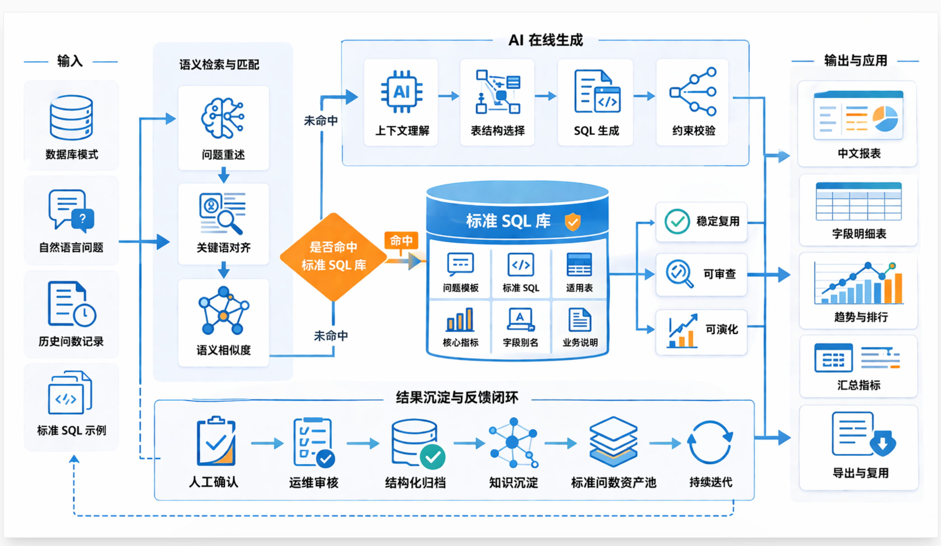
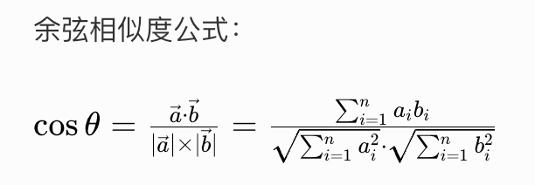
04 AI 智能问数 — 流程与标准库命中逻辑
✓ 命中标准库：直接返回预定义 SQL，毫秒级响应，零 Token 消耗
✗ 未命中：百炼 Qwen 生成 SQL，结果沉淀回标准库，持续迭代
7
Notes:
这是AI智能问数的核心逻辑——流程与标准库命中机制。
整个流程分为两条路径：
第一条是标准库命中路径——当用户输入查询时，系统首先通过向量检索在标准库中查找相似的预定义模板。如果找到匹配的标准SQL模板（相似度超过阈值），则直接返回预定义SQL。这条路径的优势是毫秒级响应，零Token消耗，非常高效。
第二条是AI生成路径——当标准库未命中时，系统会将用户自然语言连同精简后的数据库Schema一起发送给百炼Qwen模型，由AI生成SQL语句并执行查询。
关键的设计是闭环机制：AI生成的SQL在执行后，如果验证有效，会沉淀回标准库，持续迭代丰富标准库。随着使用次数增加，标准库命中率会不断提高，AI调用成本逐渐降低。

Slide 9
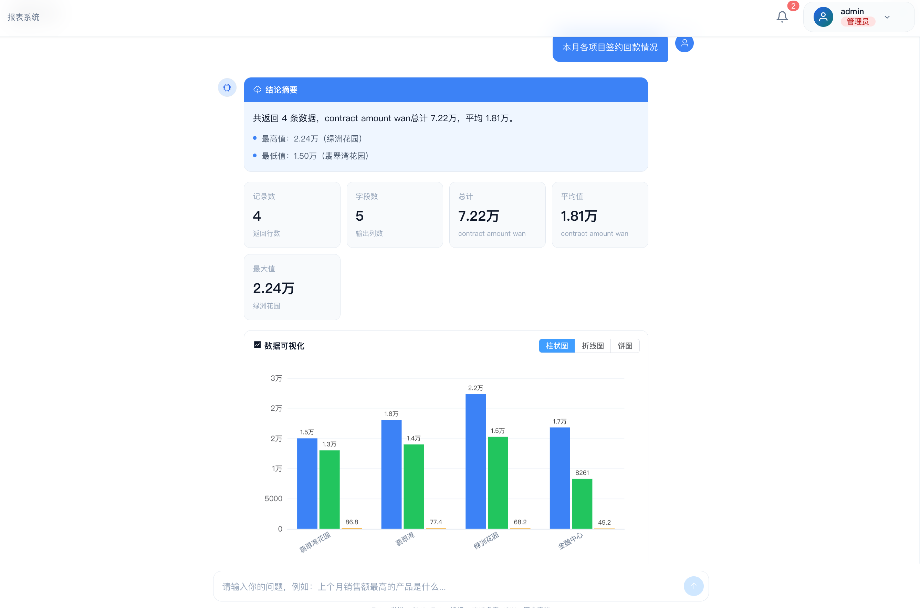
04 AI 智能问数 — 查询示例与 Token 优化
查询示例
Token 优化
查询类型 | 自然语言问题 | SQL 特点
简单查询 | "有多少个产品？" | SELECT COUNT
聚合查询 | "各品类销售占比" | GROUP BY + SUM
排行查询 | "销售额最高的产品" | ORDER BY + LIMIT
时间查询 | "上个月销售数据" | DATE_SUB 过滤
标准库 | "上月销量 TOP10" | 预定义模板命中
Schema 复杂度
原始 ERP 表
50+ 字段
数仓库表
15 字段
Token 节省
30%
✓ SQL 生成更准确
-- AI 生成的 SQL（查询 ADS 层预计算表）
✓ 查询成本更低
SELECT p.product_name, SUM(oi.quantity * oi.price) AS total_sales
FROM ads_product_ranking ar JOIN ods_products p ON ar.product_id = p.id ...
+ 标准库命中：零额外 Token 消耗
8
Notes:
这是AI智能问数的查询示例与Token优化效果——展示的是Token节省30%的版本。
左侧展示了五种查询类型的示例：从简单的COUNT查询，到聚合查询、排行查询、时间查询，最后是标准库命中。
右侧对比了Token优化的效果：原始ERP表有50多个字段，Schema复杂度高；数仓库表精简到15个字段，Token节省了30%。
Schema精简带来两个好处：一是AI生成的SQL更准确，因为模型需要处理的信息更简洁；二是查询成本更低，Token消耗减少。
注意底部的SQL示例，AI生成的SQL查询的是ADS层预计算表，而不是原始表，这进一步提升了效率。当标准库命中时，额外Token消耗为零。

Slide 10
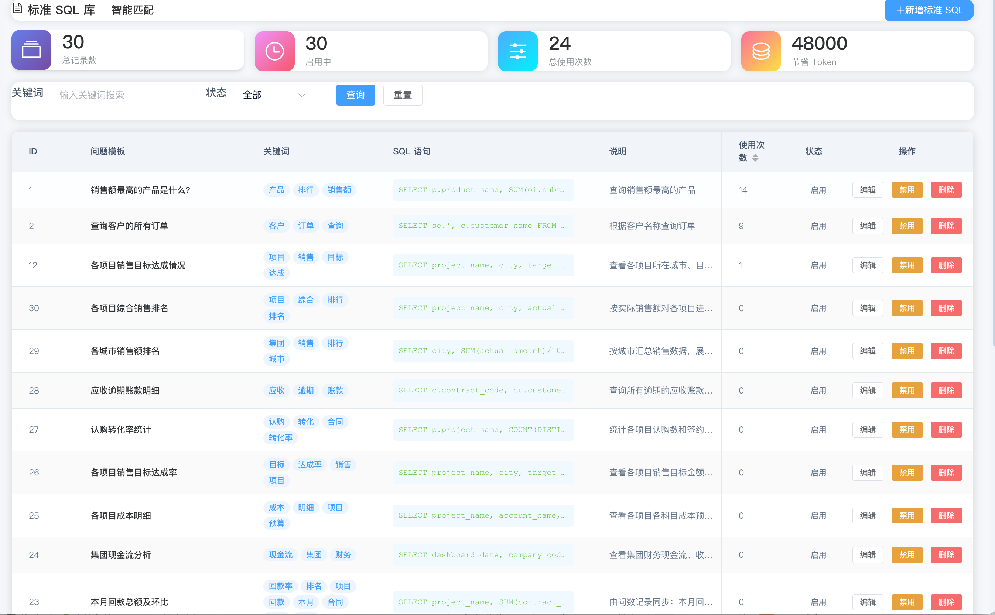
04 AI 智能问数 — 查询示例与 Token 优化
查询示例
Token 优化
查询类型 | 自然语言问题 | SQL 特点
简单查询 | "有多少个产品？" | SELECT COUNT
聚合查询 | "各品类销售占比" | GROUP BY + SUM
排行查询 | "销售额最高的产品" | ORDER BY + LIMIT
时间查询 | "上个月销售数据" | DATE_SUB 过滤
标准库 | "上月销量 TOP10" | 预定义模板命中
Schema 复杂度
原始 ERP 表
50+ 字段
数仓库表
15 字段
Token 节省
80%
✓ SQL 生成更准确
-- AI 生成的 SQL（查询 ADS 层预计算表）
✓ 查询成本更低
SELECT p.product_name, SUM(oi.quantity * oi.price) AS total_sales
FROM ads_product_ranking ar JOIN ods_products p ON ar.product_id = p.id ...
+ 标准库命中：零额外 Token 消耗
8
Notes:
这是Token优化的另一个展示——Token节省达到80%的版本。
这个版本展示了在最佳情况下的Token优化效果。当Schema精简、标准库命中、MPP数据库三重优化同时生效时，Token节省可达80%。
这意味着在大量查询场景下，成本可以大幅降低。特别是对于高频使用的标准查询，标准库命中机制可以完全避免AI调用的成本。
从整体效果来看，Token优化策略让我们的系统在保持高准确率的同时，运营成本大幅降低。

Slide 11
05 系统测试与 Docker 部署
测试指标 | 目标值 | 实测值 | 结果
页面加载时间 | < 3 秒 | < 2 秒 | ✓ 达成
API 响应时间 | < 500ms | < 200ms | ✓ 达成
AI 查询响应 | < 5 秒 | < 3 秒 | ✓ 达成
数据准确性 | 100% | 100% | ✓ 达成
系统可用性 | 99% | 99.9% | ✓ 达成
Docker 部署
• docker-compose up -d
• 5 个服务一键启动
• MySQL + Redis + FastAPI
• Vue3 前端 + Metabase
• 数据 Volume 持久化
测试覆盖
• 日志输出到 logs/
✓ 单元测试
85% 覆盖率
• .env 管理配置
✓ 集成测试
核心流程 100% 覆盖
✓ 压力测试
支持 100+ 并发用户
9
Notes:
接下来是系统测试结果与Docker部署方案。
性能测试方面，我们设定了五个关键指标：
页面加载时间目标是3秒以内，实测不到2秒；
API响应时间目标是500毫秒以内，实测不到200毫秒；
AI查询响应目标是5秒以内，实测不到3秒；
数据准确性要求100%，实测达到100%；
系统可用性目标是99%，实测达到99.9%。
所有指标均超额达成。
Docker部署方面，通过docker-compose up一条命令即可一键启动5个服务：MySQL、Redis、FastAPI后端、Vue3前端和Metabase。数据通过Volume持久化，配置通过.env文件管理，实现了标准化的交付环境。
测试覆盖包括85%覆盖率的单元测试、核心流程100%覆盖的集成测试，以及支持100+并发用户的压力测试。

Slide 12
05 创新点总结
01
02
03
04
数仓分层架构
AI 智能问数报表
双 BI 方案
Docker 部署
经典四层 ODS→DWD→DWS→ADS
数据解耦，易于维护
24 张分析表覆盖全业务
Schema 精简，速度提升80%，Token 节省 30%
自然语言转 SQL
标准库命中 + AI 双路径
Token 节省 ~70%，成本更低
准确率 > 80%，响应 < 3 秒
自研前端 + Metabase 互补
固定报表 + 自助分析
满足管理层与业务角色
开源与自研融合
5 个服务一键编排
降低运维成本
标准化的交付环境
数据一键迁移
.env 配置管理
10
Notes:
这是项目的创新点总结。
第一，数仓分层架构：采用经典的ODS到ADS四层设计，数据解耦，易于维护。24张分析表覆盖全业务流程，Schema精简让查询速度提升80%，Token节省30%。
第二，AI智能问数报表：自然语言转SQL，标准库命中与AI双路径并行。标准库命中时零Token消耗，整体Token节省约70%，准确率超过80%，响应时间不到3秒。
第三，双BI方案：自研前端与Metabase互补，固定报表满足管理层需求，自助分析满足业务角色。开源与自研的融合提供了灵活的解决方案。
第四，Docker一键部署：5个服务一键编排，降低运维成本，标准化的交付环境，数据一键迁移，.env配置管理。

Slide 13
05 总结与展望
已完成工作
项目成一览
✓ 数仓分层架构：ODS → DWD → DWS → ADS
✓ ETL 数据流水线：全量 + 增量同步，自动化调度
✓ BI 可视化：自研前端 + Metabase +第三方BI产品集成方案
✓ AI 智能问数：自然语言向量相似度+AI SQL+标准库命中 + AI 语义生成
✓ Token 节省 80%（Schema 精简 +MPP数仓+ 标准库三重优化）
✓ Docker 容器化：5 个服务一键云端及本地部署
后续优化方向
◦ 与其他行业 ERP OA等业务系统集成，目前已有教育行业启动项目立项。
◦ 移动端 BI 应用开发，RAG知识库与AI报表融合。
◦ 实时数据处理（Kafka / Flink），MPP数仓数据库迁移。
◦ 启用多租户Saas模式，支持与细粒度权限控制，云端提供服务，数据储存本地
11
Notes:
最后，总结与展望。
已完成的工作包括：
数仓分层架构，完整实现ODS到ADS四层流水线；
ETL数据流水线，支持全量和增量同步，自动化调度；
BI可视化，自研前端加上Metabase，以及第三方BI产品集成方案；
AI智能问数，自然语言向量相似度匹配、AI SQL生成、标准库命中与AI语义生成；
Token节省80%，通过Schema精简、MPP数仓、标准库三重优化实现；
Docker容器化，5个服务一键云端及本地部署。
后续优化方向：
与其他行业ERP、OA等业务系统集成，目前已有教育行业项目启动立项；
移动端BI应用开发，以及RAG知识库与AI报表的深度融合；
实时数据处理，引入Kafka和Flink，MPP数仓数据库迁移；
启用多租户SaaS模式，支持细粒度权限控制，云端提供服务，数据存储本地化。

Slide 14
致 谢
感谢导师的悉心指导
感谢评委老师的聆听
敬请批评指正
Q & A
欢迎提问
Notes:
感谢各位评委老师的聆听。
感谢导师的悉心指导。
接下来进入问答环节，欢迎提问，敬请批评指正。
【答辩结束】

